Slide 1
الثلاجة المنزلية والمجمدة
مرحلة اولى / قسم الاقتصاد المنزلي
م. ايمان علي هادي م/ وفاء جاسم

Slide 2
كيفية اختيار الثلاجة؟
هناك العديد من الخصائص بالثلاجات تسهل عليكِ عبئ أن تهتمي بالثلاجة أو تكرار عمل صيانة لها وسنخبرك بها للتأكدين من وجودها في الثلاجة التي ستشترينها خاصية النو فروست، تأكدي من احتواء الثلاجة على خاصية النو فروست حتى لا تضطرين للتخلص من الثلج الذي تكونه الثلاجة بالطريقة اليدوية خاصية ال Inverter Technology، يمكننا اعتبار هذه الخاصية من الرفهيات وهذا لأنها ترفع من ثمن الثلاجة أحيانًا، وفائدتها أنها تساعد الثلاجة على تقليل استهلاك الطاقة

Slide 3
لحجم الخارجي الثلاجة، من المهم أن تتعرفين على المساحة المتاحة لديكِ قبل الشراء لأن بعض المطابخ لا تسمح بوجود ثلاجة ببابين على سبيل المثال الحجم الداخلي للثلاجة، بالتأكيد يجب أن تهتمي بشراء ثلاجة تناسب حجم استهلاكك من الطعام والشراب، فمثلا إذا كنتِ تعتمدين على تخزين الطعام بشكل كبير ولا تملكين ديب فريزر فحاولي اختيار ثلاجة كبيرة الحجم من الداخل تساع احتياجاتك خاصية الأبواب الخارجية، بعض الثلاجات تحتوي على خاصية الباب الخارجي، وهو باب يفتح إلى الخارج دون فتح الثلاجة نفسها وتوضع به الأشياء التي يحتاجها الأطفال على سبيل المثال حتى لا يضطرون لفتح الثلاجة لمرات عدة مما يقلل من عمرها الافتراضي سنوات الضمان، تأكدي من أن سنوات ضمان الثلاجة تتجاوز ال 5 سنوات بعض الكماليات، هناك بعض الخصائص البسيطة التي يمكنك التأكد من وجودها مثل صانع الثلج أو شاشة ديجتال لضبط الثلاجة

Slide 4
هناك معايير معينة يجب أن تضعها في الإعتبار عند قراءة مميزات وعيوب كل منتج حتى تستطيع ان تختار افضل انواع الثلاجات بناء على استخدامك وهذه المعايير كالأتي
حجم الثلاجة المناسب جدا عند اختيار افضل ثلاجة مناسبة لك فعليك اختيار النوع المناسب لاستخدامك لا اصغر لان ستضطر الى شراء ديب فريزر او اكبر مما يعني استهلاك كهرباء مرتفع دون اي فائدة
السعة الداخلية للثلاجة وطريقة تصميمها من الداخل تختلف كثير من ثلاجة لاخرى وتفرق ايضا في الاستخدام فكلما كان التصميم الداخلي مميز كلما اعطى حجم أكبر على مستوى النظر والاستغلال فقد تجد نوعين من الثلاجات يمتلكان نفس السعه الداخليه لكن التصميم جعل واحدة أكبر من أخرى داخليا

Slide 5
جودة الارفف والخامة المصنعه منها علينا النظر إليها جيدا لانها ستوضح حجم الطعام التي تتحمله هذه الرفوف واي ضرر او خلل في الارفف سيسبب لك الكثير من المشاكل لذلك علينا اختيار الثلاجة ذات الأرفف الافضل
قوة الموتور الخاص بالثلاجة يعتبر من اهم وابرز العوامل التي يجب النظر لها لأنه يعتبر القلب المحرك للثلاجة فيجب ان يكون الموتور عالي الجودة
مدة الضمان وخدمة ما بعد البيع من اهم العوامل التي يجب النظر إليها لأن اجلا او عاجلا ستحتاجه حتى لو بعد مدة زمنية طويلة فيجب إختيار شركة متميزة في خدمة ما بعد البيع

Slide 6
المجمدات
تأتي المجمدات في شكلين مختلفين، الشكل الأول هو العمودي الذي يشبه الثلاجة في شكلها وتكوينها وله باب أو بابين، والنوع الثاني يشبه ثلاجة الآيس كريم التي نراها في أي سوبرماركت ويسميها البعض بالـ(ديب فريزر) كل نوع مناسب لتلبية الاحتياجات المختلفة. بغض النظر عن النمط الذي تختاره، سيكون عليك التفكير في مكان وضع الوحدة ومقدار الطعام الذي تخطط لتجمده. سيؤثر كلا القرارين على نمط وحجم الفريزر الذي ستشتريه. نسلط في هذا المقال الضوء على أنواع المجمدات المتاحة ونوفر لك المعلومات التي ستعرفك إمكانيات النوعين لنساعدك في أخذ قرار حول أي الشكلين ستُفضل شراءه.

Slide 7
ونظرًا لأن الفريزر العمودي يخزن الطعام رأسيًا، فإنه يأخذ مساحة أرضية أقل في منزلك من الفريزر الأفقي، وبسبب هذا، إذا كنت تعيش في شقة صغيرة أو لديك مساحة تخزين محدودة، فالفريزر المستقيم هو خيار جيد.
تعمل الرفوف العمودية وصناديق الأبواب على تنظيم عملية العثور على الطعام في الثلاجة الخاصة بك وإيجادها بسهولة، كما تحتوي هذه المجمدات أيضًا على مصابيح LED التي تضيء داخل المقصورة من أجل الرؤية.
تأتي المجمدات العمودية بمميزات مفيدة عندما تجمد مجموعة متنوعة من الطعام. حيث تحتوي بعض الأنواع على أماكن ذات درجات حرارة متباينة ليست بنفس درجة البرودة والتجميد وتكون أقل برودة من بقية المجمد تسمح بتذويب اللحم أو تهدئة الآيس كريم، عادةً ما يتوافر في هذا النوع من المجمدات خاصية ن إزالة الثلج ذاتيًا، لديه أيضا شاشات عرض LCD تتحكم في درجة الحرارة الداخلية.

Slide 8
ذا كنت تبحث عن الخيار الأكثر ملائمة للميزانية، فهذا النوع يعتبر أقل تكلفة من الفريزر الرأسي مع نفس المساحة المكعبة من المساحة الداخلية، كما أن الديب فريزر أكثر كفاءة في استخدام الطاقة من الطراز المستقيم، لذلك يمكنك توفير المال على فاتورة الكهرباء.
يؤخذ على هذه النوعية من المجمدات أنها غير منظمة مما يجبرك على البحث عن الطعام كثيرا للعثور على ما تحتاجه. ومع ذلك ، تحتوي بعض النماذج على صناديق وأدراج يتم ترميزها لتحديد أماكن الأطعمة، لذلك يمكنك ترتيب الطعام الخاص بك في الداخل. تتضمن أفضل الموديلات إضاءة LED داخلية للمساعدة على إضاءة مساحة التخزين الخاصة بك بشكل جيد متساوٍ. هذا يجعل طعامك سهل العثور عليه في الفريزر الكامل.
هذا النوع من الفريزر أقصر وأوسع من الطراز العمودي ويستهلك مساحة أكبر. تحتاج إلى الانحناء من أجل وضع الطعام وإخراجه. وأيضا تتطلب إزالة بقايا الثلج يدويًا، بينما تحتوي الطرازات العمودية على خيارات تذويب تلقائي. وعند تنظيف هذا النوع ستكون على موعد مع الانحناء المتتالي، حتى تستطيع الوصول لأرضيتها.

Slide 9
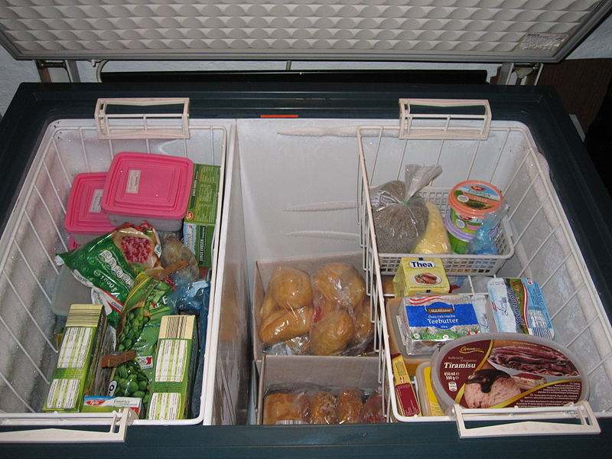
كما أن استخدام الديب فريزر أسهل للأطفال من المجمدات العمودية، يمكن لكل من الديب فريزر والنوع العامودي أن يأتوا بقفل ومفتاح. إذا كان لديك أطفال صغار وكنت تفكر في شراء ثلاجة تجميد فهذه الميزة مهمة بشكل خاص.

Slide 10
